Slide 1
Муниципальное образование «Онгудайский район» «Бюджет для граждан»
Отчет об исполнении бюджета муниципального образования «Онгудайский район» за 2016 год

Slide 2
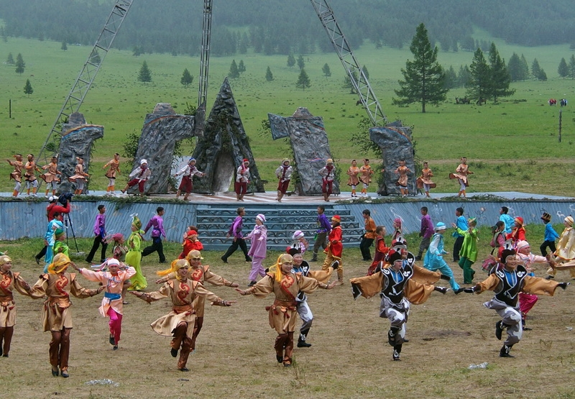
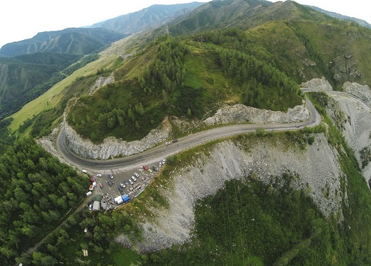
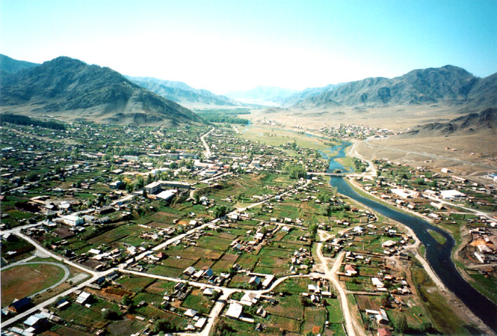
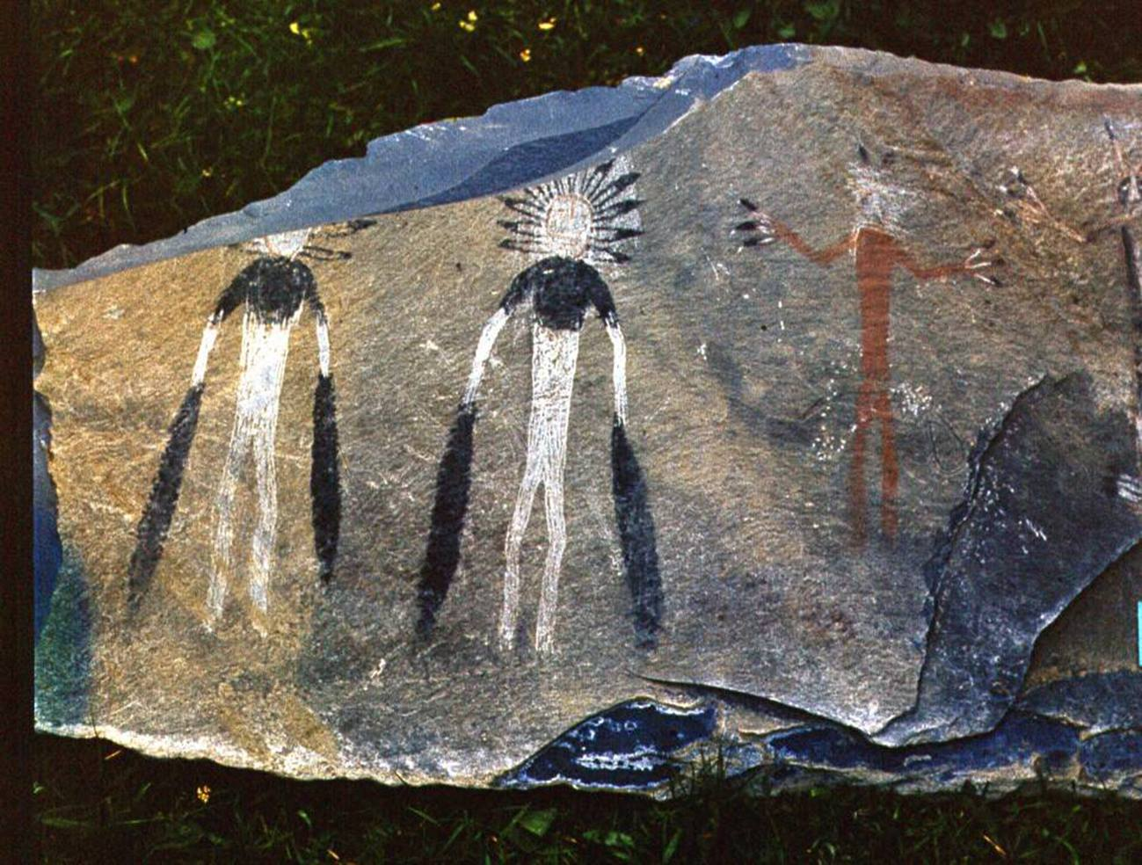
Муниципальное образование «Онгудайский район»
Численность населения на начало 2016 года, чел.:14 333
10 Сельских поселений
1.Елинское
2.Ининское
3.Каракольское
4.Куладинское
5.Купчегенское
6.Нижне-Талдинское
7.Онгудайское
8.Теньгинское
9.Хабаровское
10.Шашикманское

Slide 3
Глоссарий
Бюджет-форма образования и расходования денежных средств, предназначенных для финансового обеспечения задач и функций государства и местного самоуправления
Доходы бюджета- денежные средства поступающие в бюджет
Расходы бюджета- денежные средства, выплачиваемые из бюджета
Бюджетная система- совокупность федерального бюджета, бюджетов субъектов Российской Федерации, местных бюджетов и бюджетов государственных внебюджетных фондов
Межбюджетные трансферты -средства, предоставляемые одним бюджетом бюджетной системы другому бюджету бюджетной системы
Консолидированный бюджет -свод бюджетов бюджетной системы на соответствующей территории (без учета межбюджетных трансфертов между этими бюджетами)
Дефицит бюджета -превышение расходов бюджета над его доходами
Профицит бюджета -превышение доходов бюджета над его расходами
Бюджетный процесс –регламентируемая законодательством деятельность органов исполнительной власти, по составлению и рассмотрению проектов бюджетов, утверждению и исполнению бюджетов, контролю за их исполнением, осуществлению бюджетного учета, составлению, внешней проверке, рассмотрению и утверждению бюджетной отчетности

Slide 4
Основные характеристики бюджета
Доходы-Расходы = Дефицит (Профицит)
Дефицит
(расходов больше доходов)
Профицит
(доходов больше расходов)
При повышении расходов над доходами принимается решение об источниках покрытия дефицита(например, использовать имеющиеся накопления, остатки, взять в долг).
При повышении доходов над расходами принимается решение, как их использовать (например, накапливать резервы, остатки, погашать долг).

Slide 5
Основные характеристики бюджета муниципального образования «Онгудайский район»
Утверждено на 2016 год-
445 835, 99
тыс.руб
Фактически получено-
447 121,32 тыс.руб
Утверждено на
2016 год-
450 736, 46 тыс.руб
Фактически исполнено-
443 908, 52
тыс.руб
Дефицит
Утверждено на 2016 год:
Дефицит 4 900,47 тыс.руб
Фактически за 2016 год:
ППрофицит 3 212,80 тыс.руб

Slide 6
Доходы бюджета муниципального образования «Онгудайский район»
Налоговые доходы
налог на доходы физических лиц;
акцизы под акцизным товарам (продукции), производимым на территории Российской Федерации;
единый налог на вмененный доход
для отдельных видов деятельности;
налог, взимаемый в связи с
применением упрощенной системы налогообложения;
налог, взимаемый в связи с
применением патентной системы
налогообложения;
единый сельскохозяйственный
налог;
государственная пошлина.
Неналоговые доходы
доходы, получаемые от аренды
имущества и земли, находящихся в государственной и муниципальной собственности;
доходы от продажи имущества
и земли, находящихся в государственной и муниципальной собственности;
плата за негативное воздействие на окружающую среду;
штрафы, санкции, возмещение ущерба;
прочие не налоговые доходы.
Безвозмездные поступления
дотации бюджетам бюджетной системы Российской Федерации;
субсидии бюджетам бюджетной системы Российской Федерации;
субвенции бюджетам бюджетной системы Российской Федерации;
иные межбюджетные трансферты .

Slide 7
Структура налоговых и неналоговых доходов за 2016 год
ИТОГО
96791,69
тыс. рублей

Slide 8
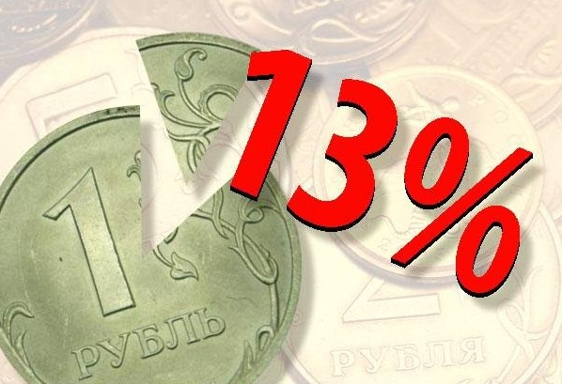
Налоговые доходы
Налог на имущество
В районный бюджет поступило
25 441,85 тыс.руб., при плане
25 420,47 тыс.руб. или 100,08% к плановым показателям.
Налог на доходы физических лиц
В районный бюджет поступило
41 355,61 тыс.руб., при плане
38 733,00 тыс.руб. или 106,77% к плановым показателям, дополнительно получено доходов в сумме 2622,61 тыс.руб.
Налоги на совокупный доход
Получено 16 186,07 тыс.руб.
Исполнение годового плана- 98,32 %.
В сравнении с предыдущим годом снижение поступлений на 8% в связи уменьшением налогооблагаемой базы.

Slide 9
Неналоговые доходы
Прочие неналоговые доходы
Составили 201,06 тыс.руб. при плане 189,51 тыс.руб, что составляет 106,09%, дополнительно получено доходов в сумме 11,55 тыс.руб.
Штрафы и денежные взыскания
Составили 1559,20 тыс.руб.
при плане 1839,49 тыс.руб.,или 84,86%.
Доходы от использования имущества, находящегося
в муниципальной собственности
Доходы от использования имущества составили 2108,07 тыс.руб.,при плане 1911,83тыс.руб.,
110,26% исполнение плана
Доходы от продажи материальных и нематериальных активов
В бюджет муниципального образования за 2016 г. поступило 1790,47 тыс.руб.
при плане 2915 тыс. руб., или 61,4% к плановым показателям.
Плата за негативное воздействие на окружающую среду
В бюджет муниципального образования за 2016 г. поступило 134,92 тыс.руб.
при плане 125,00 тыс.руб. или 107,94% к
плановым показателям.

Slide 10
Объем безвозмездных поступлений в бюджет муниципального образования(тыс.руб).
140 644
Дотации из республиканского бюджета Республики Алтай
Субвенции из федерального бюджета и республиканского бюджета Республики Алтай
(Субвенции на получение общего образования, оздоровления детей, компенсации родительской платы, обеспечении жильём отдельным категорий граждан РФ; на содержание КДН, архива; мероприятия по ликвидации болезни животных и др.)
Субсидии из федерального бюджета и республиканского бюджета Республики Алтай (Субсидии на кап. ремонт в объекты образования, на реализацию федеральных целевых программ, на развитие физ.культуры в сельской местности, и др.)
Иные межбюджетные трансферты (на осуществление части полномочий по решению вопросов сельских поселений в соответствии заключенными соглашениями)

Slide 11
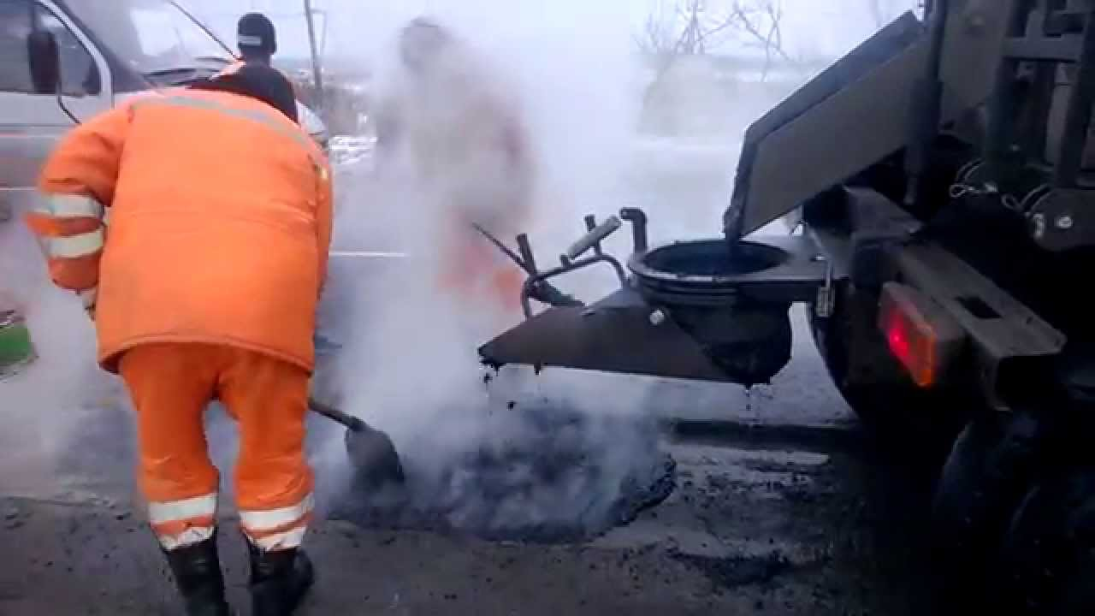
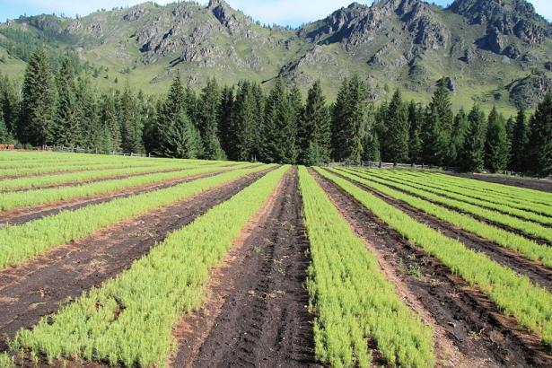
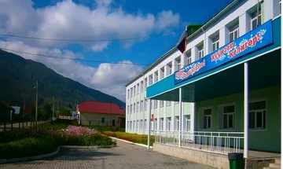
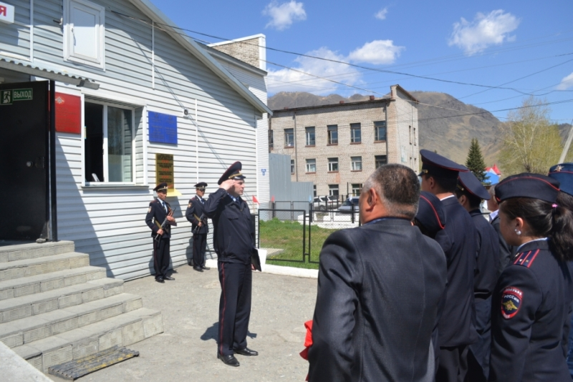
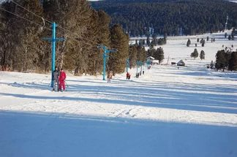
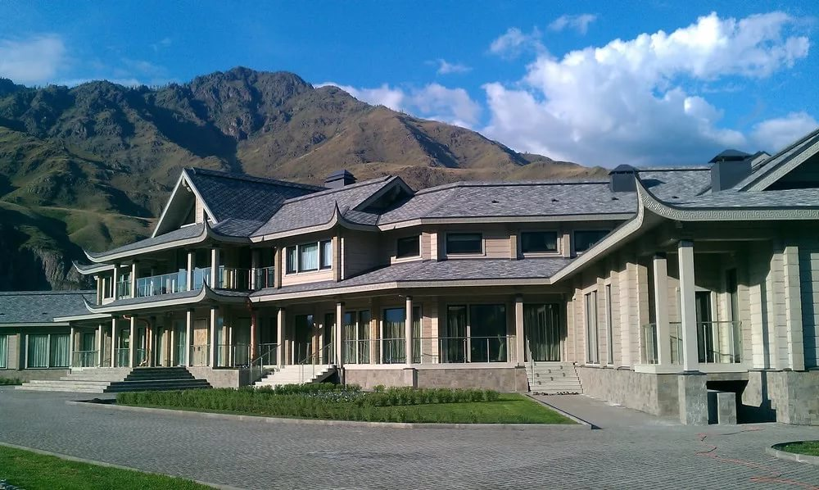
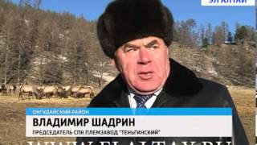
Основные налогоплательщики муниципального образования «Онгудайский район»
АО «ДЭП № 222»
АУ РА «Онгудай лес»
БУЗ РА«Онгудайская РБ»
МБОУ «Онгудайская СОШ им.С.Т.Пекпеева»
Межмуниципальный отдел МВД России «Онгудайский»
УТЦ «Семинский»
ООО «Алтайское подворье»
СПК Племзавод «Теньгинский»

Slide 12
Расходы бюджета
Расходы бюджета-это средства, выплачиваемые из бюджета на реализацию расходных обязательств муниципального образования «Онгудайский район», то есть расходов, необходимость которых установлена муниципальными правовыми актами органов местного самоуправления в соответствии с законодательством Российской Федерации и Республики Алтай
Расходы бюджета муниципального образования «Онгудайский район» при уточненном плане на год в сумме 450736,46 тыс.рублей исполнены в сумме 443908,52 тыс.рублей или на 98,5%. Исполнение кассовых расходов на уровне 2015 года ( темп роста 99,7%).
На какие цели расходуются средства бюджета?
На функционирование социальной сферы (образования, культуры и др.) , национальной экономики, на развитие жилищно-коммунального хозяйства социальное обеспечение населения (выплату пенсий, льгот и т.д.);
На другие общие муниципальные цели (межбюджетные трансферты
передаваемые бюджетам поселений и т.д.), на содержание органов местного самоуправления

Slide 13
СТРУКТУРА РАСХОДОВ БЮДЖЕТА «МУНИЦИПАЛЬНОГО ОБРАЗОВАНИЯ» на 2016 г.
0100
Общегосударственные вопросы
0300 Национальная безопасность и правоохранительная деятельность
1000
Социальная политика
1400 Межбюджетные трансферты
1000
Социальная политика
Расходы бюджета –это выплачиваемые из бюджета денежные средства, за исключением средств, являющихся источниками финансирования дефицита бюджета
0500
Жилищно-коммунальное хозяйство
1100Физическая культура и спорт
1300 Обслуживание муниципального долга
0400
Национальная экономика
0200
Национальная оборона
0700
Образование
0800
Культура и кинематография

Slide 14
ИСПОЛНЕНИЕ РАСХОДОВ БЮДЖЕТА «МУНИЦИПАЛЬНОГО ОБРАЗОВАНИЯ»

Slide 15
АНАЛИЗ ИСПОЛНЕНИЯ РАСХОДОВ БЮДЖЕТА «МУНИЦИПАЛЬНОГО ОБРАЗОВАНИЯ»
Наименование отрасли | Уточненный план на 2016 г. (тыс.руб.) | Фактическое исполнение за 2016 г. (тыс.руб.) | % исполнения | Удельный вес,%
Общегосударственные вопросы | 25197,03 | 24905,3 | 98,84 | 5,61
Национальная оборона | 520,20 | 520,2 | 100 | 0,12
Национальная безопасность и правоохранительная деятельность | 1965,51 | 1952,3 | 99,33 | 0,44
Национальная экономика | 20388,82 | 15572,1 | 76,38 | 3,51
Жилищно-коммунальное хозяйство | 14940,45 | 14683,4 | 98,28 | 3,31
Образование | 314975,35 | 313526,2 | 99,54 | 70,63
Культура и кинематография | 24488,15 | 24488,1 | 100 | 5,52
Здравоохранение | 3398,42 | 3398,4 | 100 | 0,77
Социальная политика | 9841,50 | 9841,5 | 100 | 2,22
Физическая культура и спорт | 3344,12 | 3344,1 | 100 | 0,75
Средства массовой информации | 1359,84 | 1359,8 | 100 | 0,31
Обслуживание муниципального долга | 93,07 | 93,1 | 100 | 0,02
Межбюджетные трансферты общего характера | 30224,00 | 30224 | 100 | 6,81
Итого | 450736,46 | 443908,52 | 98,49 | 100

Slide 16
По разделу «Общегосударственные вопросы» отражены расходы на функционирование высшего должностного лица органа местного самоуправления, представительного органа местного самоуправления, органов исполнительной власти местного самоуправления, обеспечение деятельности финансовых органов и органов финансово-бюджетного надзора, обеспечение проведения выборов.
Общий объем расходов бюджета муниципального образования на содержание работников органов местного самоуправления составили в 2016г.- 26363,40 тыс. руб. (в 2015г.- 28872,02 тыс.руб.). Снижение на 2508,62 тыс.руб., что связано с оптимизацией расходов бюджета.
Функционирование высшего должностного лица 1444,18
обеспечение проведения выборов и референдумов 110,93
Другие общегосударственные вопросы 1636,51
Функционирование представительных органов муниципальных образований 1758,68
Обеспечение деятельности финансовых органов финансового(финансово-бюджетного) надзора 5445,63
Функционирование местных администраций 14509,37

Slide 17
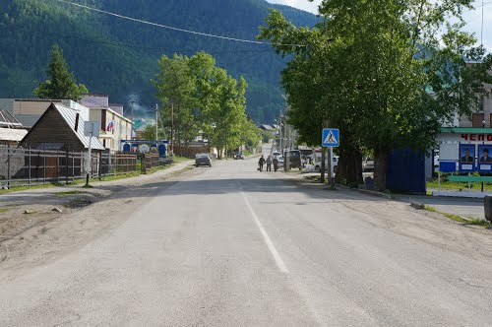
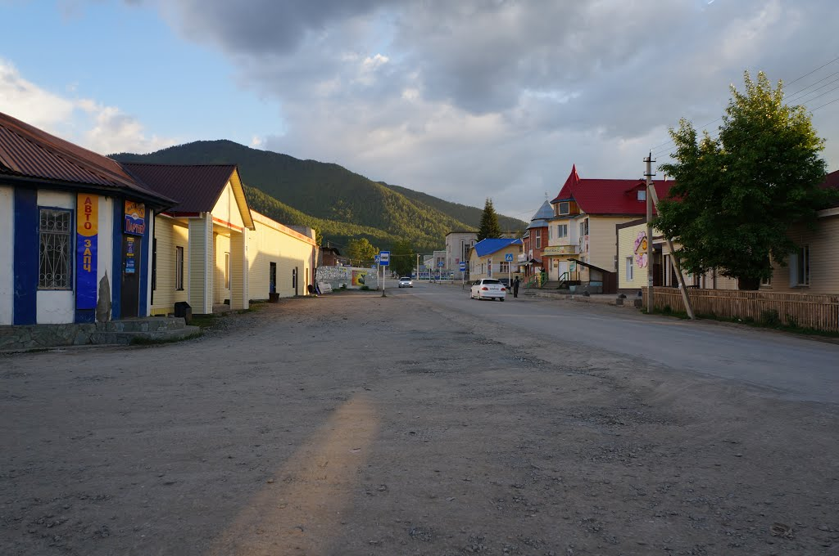
Национальная экономика
0400 «Национальная экономика» доля расходов в общем расходе 3,5%, при плане 20388,82 тыс.рублей, кассовые расходы составили 15572,09 тыс.рублей, план выполнен на76,4%.
Ассигнования направлялись на исполнение переданных полномочий в сфере обращения с безнадзорными животными и по обустройству и содержанию мест утилизации биологических отходов; расходы Дорожного фонда; муниципальные программы развития малого и среднего предпринимательства, так же, на содержание имущества и на территориальное планирование в муниципальном образовании "Онгудайский район"

Slide 18
Информация об использованию дорожного фонда муниципального образования "Онгудайский район"
за 2016г. (тыс.руб)
Наименование | Сумма на 2016 год |  | Исполнение |  | Остаток средств на конец года
 | Республиканский бюджет | Местный бюджет | Республиканский бюджет | Местный бюджет | Республиканский бюджет | Местный бюджет
Содержание и ремонт автомобильных дорог общего пользования местного значения и искусственных сооружений на них | 3 754,00 | 5 772,20 | 799,36 | 4 150,04 | 2 954,64 | 1 622,16
Капитальный ремонт автомобильного моста через р. Онгудайка по ул. Советская в с. Онгудай Онгудайского района (кредит.задолженность) | 0,00 | 69,20 | 0,00 | 69,20 | 0,00 | 0,00
Ремонт дорог местного значения | 0,00 | 598,49 | 0,00 | 446,16 | 0,00 | 152,33
Грейдерование (профилирование) дорог в с. Онгудай ул Талдинская, Песчаная, Косомнавтов, Алтайская | 0,00 | 198,00 | 0,00 | 198,00 | 0,00 | 0,00
расчистка дорог от снега | 375,00 | 387,74 | 174,36 | 387,74 | 200,64 | 0,00
Ямочный ремонт асфальтобетонных покрытий в с. Онгудай ул. Советская , Ленина | 0,00 | 300,00 | 0,00 | 114,66 | 0,00 | 185,34
Содержание дорог с Онгудай ул Черемуховая, Молодежная, Рабочая | 0,00 | 46,00 | 0,00 | 46,00 | 0,00 | 0,00
Послепаводковый ремонт дорог | 0,00 | 188,17 | 0,00 | 188,17 | 0,00 | 0,00
Устройство автомобильного мостового перехода мкр. Талда в с. Онгудай | 0,00 | 340,85 | 0,00 | 0,00 | 0,00 | 340,85
Устройство водоотведения по ул. Кооперативной в с. Онгудай | 0,00 | 236,86 | 0,00 | 0,00 | 0,00 | 236,86
Осуществление иных мероприятий, направленных на улучшение технических характеристик автомобильных дорог местного значения и искусственных сооружений на них: Установка дорожных знаков в селах района | 0,00 | 369,74 | 0,00 | 120,11 | 0,00 | 249,63
Ремонт дорог местного значения мкр. «Талду» в с. Онгудай Онгудайского района | 320,00 | 173,75 | - | - | 320,00 | 173,75
Ремонт дорог местного значения по ул. Талдинская в с. Онгудай Онгудайского района | 320,00 | 173,75 | - | - | 320,00 | 173,75
Ремонт дорог местного значения по ул. Песчанная, Мира, Юбилейная в с. Онгудай Онгудайского района | 309,60 | 100,60 | - | - | 309,60 | 100,60
Обустройство пешеходных переходов вблизи детских образовательных учреждений, в том числе, | 1804,40 | 9,07 | 0,00 | 0,00 | 1804,40 | 9,07
Иные межбюджетные трансферты бюджетам сельских поселений | 625,00 | 2580,00 | 625,00 | 2580,00 | 0,00 | 0,00
в т.ч. На ремонт дорог внутрипоселковых дорог в сельских поселениях | 0,00 | 1 599,99 | 0,00 | 1 599,99 | 0,00 | 0,00
Ремонт мостов | 0,00 | 532,82 | 0,00 | 532,82 | 0,00 | 0,00
расчистка дорог от снега | 625,00 | 447,18 | 625,00 | 447,18 | 0,00 | 0,00

Slide 19
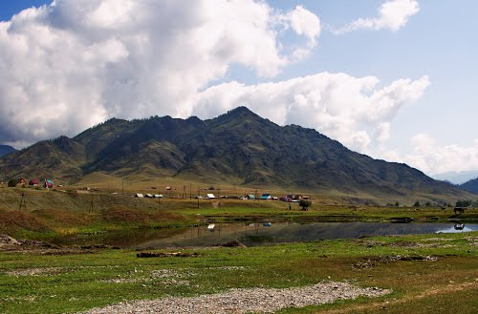
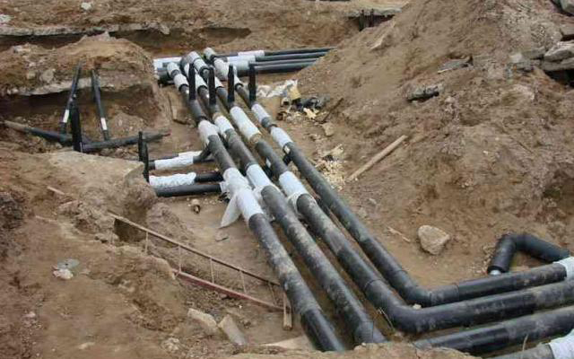
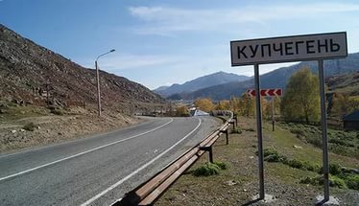
Жилищно-коммунальное хозяйство
«Жилищно-коммунальное хозяйство» доля в общем расходе бюджета составляет 3,3 %, сумма расходов составляет 14683,39тыс.руб., при плане14940,45 тыс.рублей, или выполнен на 98,3 %.
Осуществлены энергосберегающие технические мероприятия на системах теплоснабжения, системах водоснабжения, водоотведения и модернизации оборудования на объектах, участвующих в предоставлении коммунальных услуг, подготовка к отопительному сезону объектов ЖКХ, произведены капитальные вложения в объекты муниципальной собственности: внешнее электроснабжение жилого микрорайона "Южный" в с. Онгудай, и реконструкция водопровода в с Купчегень.

Slide 20
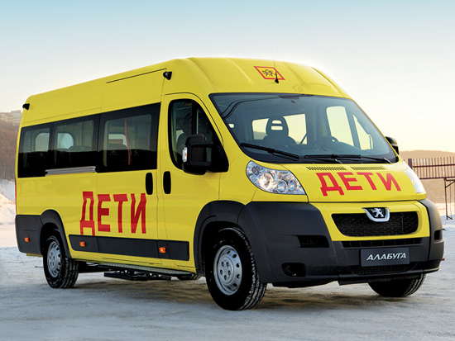
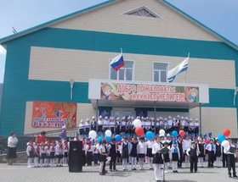
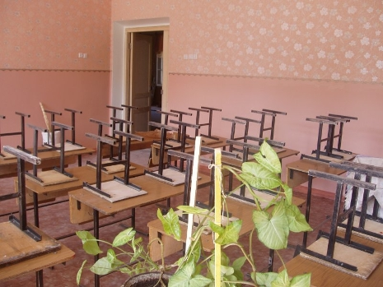
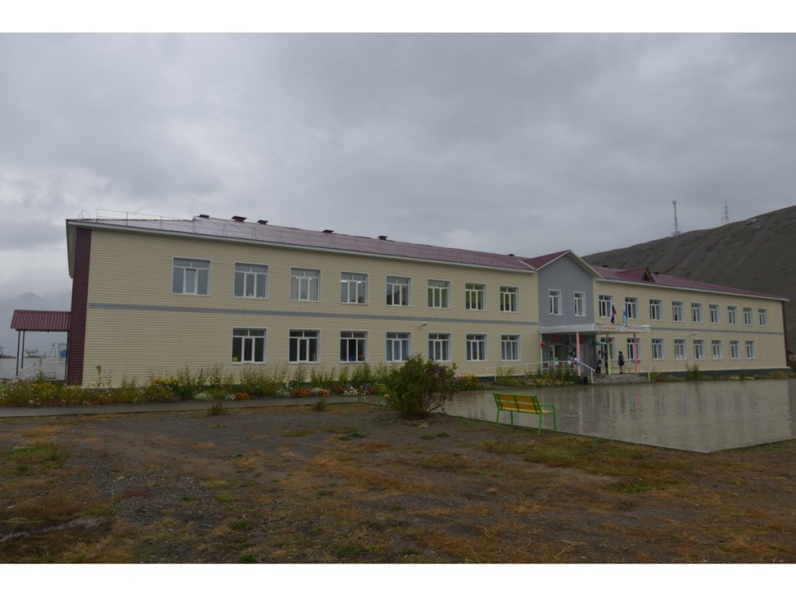
Образование
Субсидии на иные цели, а, именно, на проведение ремонтных работ, проведение летней оздоровительной компании, приобретение оборудования, было направлено 19534,63 тыс.рублей, при плане 19837,35 тыс.рублей процент освоения составил 98,5% в том числе
приобретен автобус для перевозки детей МБУ «Купчегеньский СОШ»
Учреждения образования на конец 2016 года составили 21 единица, в том числе, 16-бюджетных и 4 автономных, 1 казенное учреждение по централизованному учету и отчетности
На конец 2016 года, в МО «Онгудайский район» функционируют структурных подразделений в области общего образования в составе: 10 средних школ, 4 основные школы, 9 начальных школ, 1 – вечерняя (сменная) школа, 16 дошкольных образовательных учреждений, 4 пришкольных интерната. Так же, самостоятельные учреждения: 2 автономных учреждения по дошкольному образованию детей, 2 автономных и 1 бюджетное - по дополнительному образованию детей.
Проведен капитальный ремонт спортивных залов Нижне-Талдинской СОШ и Онгудайской начальной школе, детского сада в селе Малый Яломан, средних школ в селах Иня и Ело

Slide 21
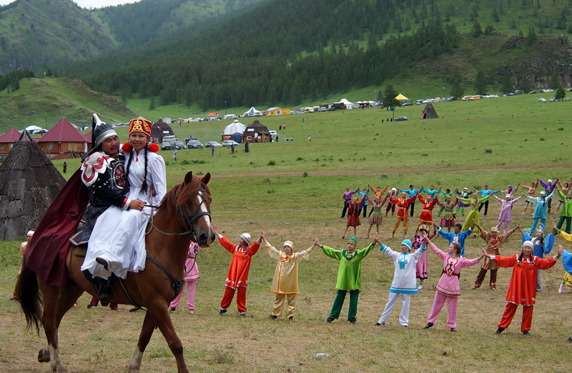
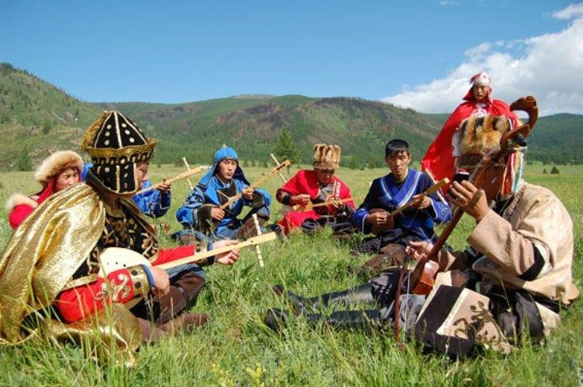
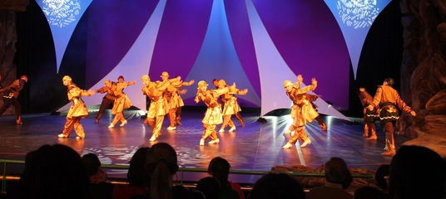
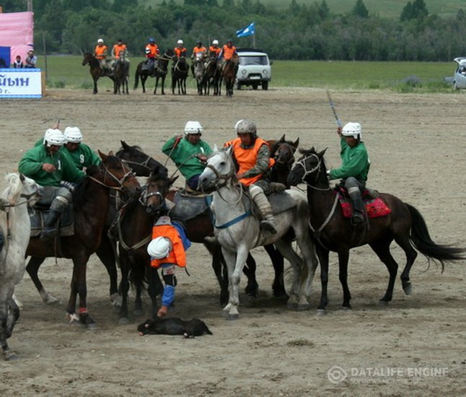
Культура и кинематография
В 2016 году функционировали в муниципальном образовании 2 бюджетных учреждения: МБУ «Онгудайский районный культурно-досуговый центр», МБУК «Онгудайская центральная межпоселенческая библиотека» и, в Онгудайском сельском поселении 1 бюджетное учреждение МБУ "Дом культуры". Учреждениями культуры с участием творческих коллективов проводятся культурно-массовые мероприятия районного и местного значений. Все мероприятия носят общекультурный характер и направлены на повышение эстетического уровня населения.
В 2016 году, для создания мобильной системы обслуживания населенных пунктов, не имеющих библиотек, приобретен автомобиль «Лада-Веста», проводилось комплектование книжных фондов библиотек, подключение к сети Интернет и развитие системы библиотечного дела с учетом задачи расширения информационных технологий и оцифровки, так же, МБУК ОЦМБ признан лучшим муниципальным учреждением культуры и поощрен денежной премией в размере 100,00 тыс.рублей, которое направлено на обновление материально-технической базы учреждения

Slide 22
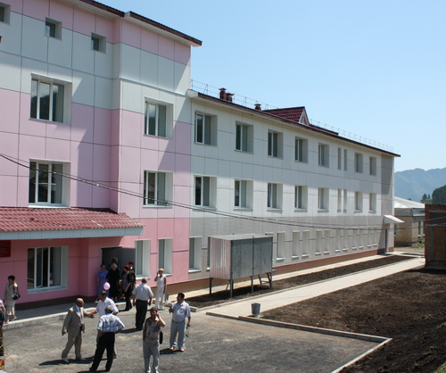
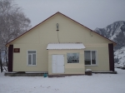
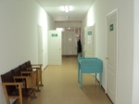
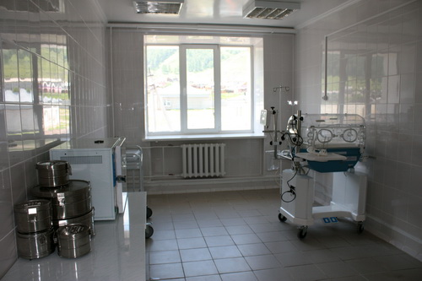
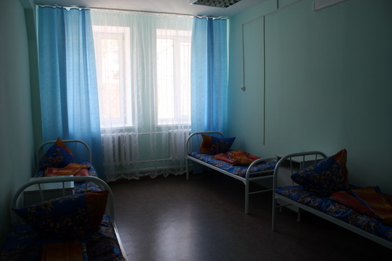
Здравоохранение
0900 «Здравоохранение», доля в общем объеме расходов бюджета составляет- 0,8%, сумма расходов исполнено на 3398,42 тыс.рублей
Бюджетные ассигнования направлены на частичное содержание 3х-коек круглосуточного стационара в Ининской участковой больнице и 1 детской койки в круглосуточном стационаре ЦРБ, на оплату услуг передвижного флюрографа, так же, на погашение кредиторской задолженности по выполненным работам при строительстве корпуса Г Центральной районной больницы в с.Онгудай.

Slide 23
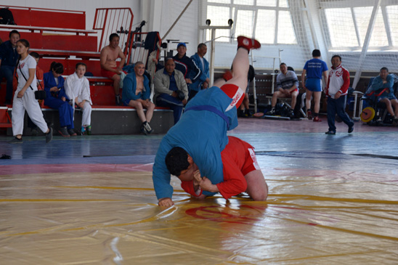
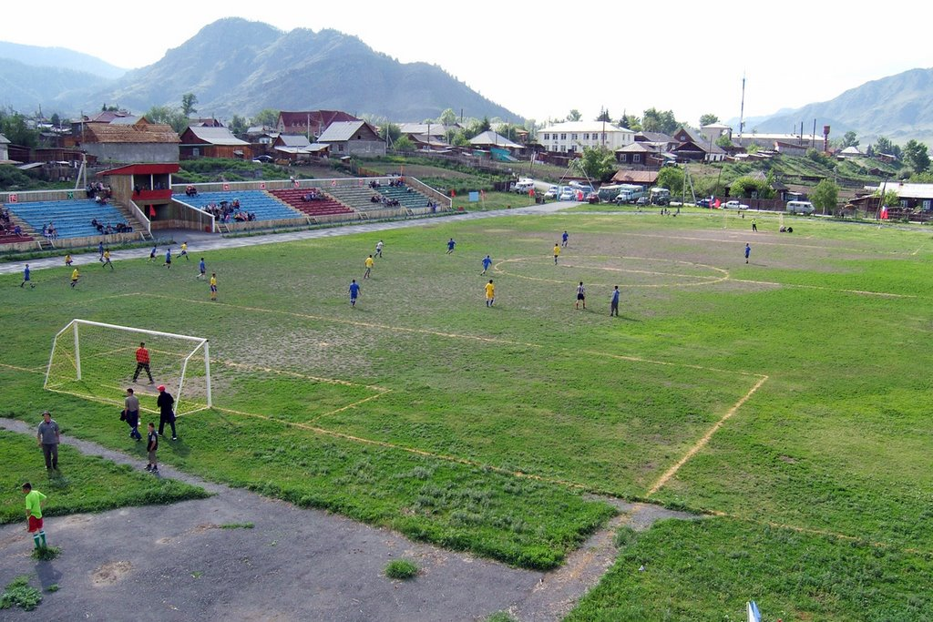
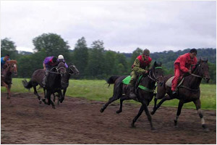
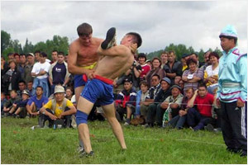
Физическая культура и спорт
«Физическая культура и спорт» доля в общем расходе составляет 0,8%, сумма расходов 3344,12тыс.руб., план выполнен на100%, Темп роста в 2016году к уровню 2015 года составил 142,8%, расходы направлены на проведение спортивных мероприятий и увеличение минимального размера оплаты труда, увеличены выплаты техническому персоналу по обслуживанию зданий учреждений культуры.

Slide 24
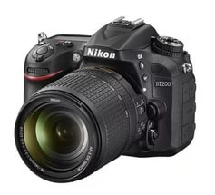
СРЕДСТВА МАССОВОЙ ИНФОРМАЦИИ
«Средства массовой информации» отражены расходы на выполнение муниципального задания районной газетой Ажуда в размере 1359,84 тыс. рублей, темп роста в 2016 году к уровню 2015года составил 89,5%. Производство и выпуск газеты «Ажуда» осуществляется один раз в неделю, объемом в 4 полосы формата А3. Тираж одного номера газеты составляет 1000 экземпляров.

Slide 25
Социальная политика
«Социальная политика» приходится 2,2% всех расходов, или 9841,50 тыс.руб., план выполнен на 100 %
В 2016 году за счет бюджетных средств улучшили свои жилищные условия:
6 семей проживающих в сельской местности (3млн.333 тыс.руб);
2 молодых семей (442 тыс.руб.);
1 инвалид (609 тыс.руб.);
2 вдовы участников ВОВ (2 млн.437 тыс.руб).
Оказывалась материальная помощь остро нуждающимся жителям района,, финансировалась на проведение социально-значимых мероприятий.

Slide 26
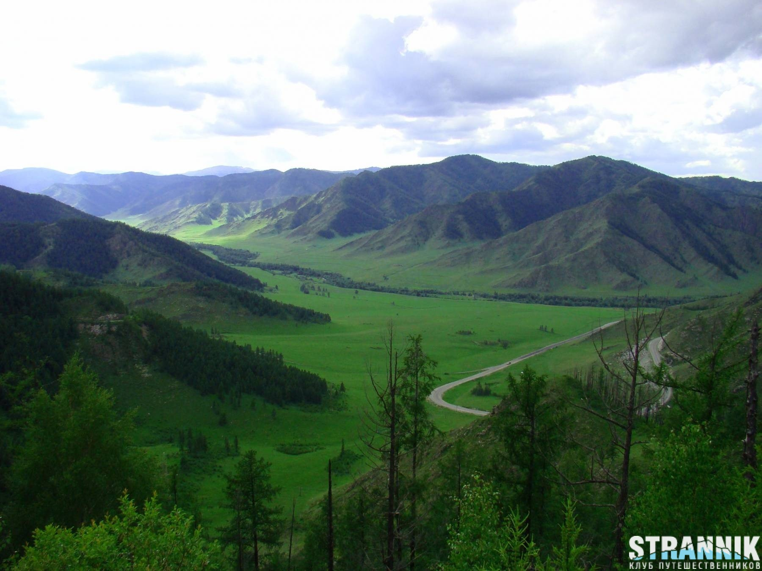
Муниципальный долг МО «Онгудайский район» тыс.руб.
По состоянию | Всего | В т.ч. по муниципальным гарантиям | в т.ч. по бюджетным кредитам
01.01.2016 (по факту) | 4500 | 0 | 4500
01.01.2017 (по факту) | 3700 | 0 | 3700
01.01.2018 (прогнозный) | 2433 | 0 | 2433

Slide 27
Кредиторская и дебиторская задолженность бюджета муниципального образования на 01.01.2017г. ( без АУ и БУ)
Кредиторская задолженность
3860.50 тыс.рублей
в том числе:
Дебиторская задолженность
1228,90 тыс. рублей
в том числе:
Расчеты по поступлениям от других бюджетов бюджетной системы Российской Федерации 3578.45 тыс. рублей
Расчеты по принятым обязательствам 257,15 тыс. рублей
Расчеты с подотчетными лицами
643,15 тыс. рублей
Расчеты с плательщиками доходов от собственности
363,47 тыс. рублей
Расчеты по платежам в бюджет 220,08 тыс. рублей
Основные причины образования:
- неиспользованная сумма межбюджетных трансферов поступивших в 2016г. ;
- расчеты по принятым обязательствам срок оплаты
которых наступает в 1 квартале 2017г.
Основные причины образования:
- задолженность по подотчетным лицам числится за отделом образования, ведется работа;
- начисленная сумма заключенных договоров на конец отчетного периода;
-основную сумму составляет выплаченная в конце декабря и невозмещенная сумма расходов фонда социального страхования.

Slide 28
Основные параметры исполнения бюджетов сельских поселений района за 2016 год

Slide 29
Основные доходные источники бюджетов сельских поселений в 2016 году (тыс.руб.)

Slide 30
Спасибо за внимание!
Управление по экономике и финансам администрации МО «Онгудайский район»
Наш адрес:649440, Республика Алтай, с.Онгудай, ул. Советская, д.78
Адрес электронной почты: Ongudaifinotdel@mail.ru
Телефон: (388 45)22-3-46
Начальник: Рыжкина Римма Михайловна

